Slide 1
2Dアクションゲーム 企画
個人製作

Slide 2
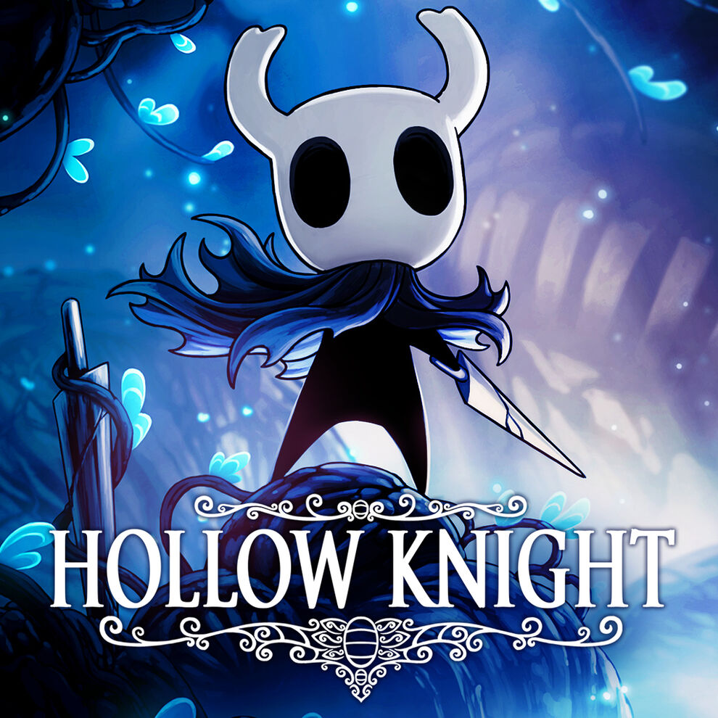
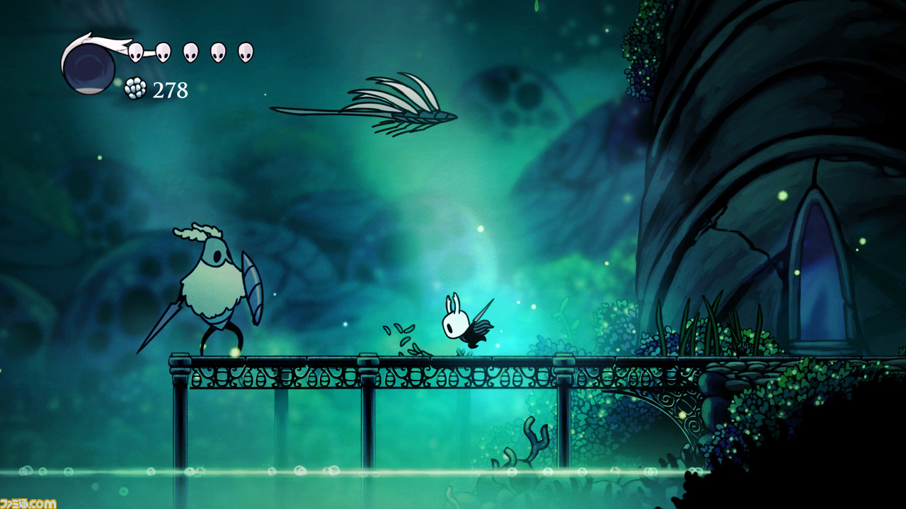
参考にしたゲーム
参考にしたゲームは２DアクションのHOLLOW KNIGHTというゲームです。

Slide 3
追加する要素
体力
敵
プレイヤー

Slide 4
他の要素
・エリア
・エリア移動
・回復アイテムの配置
・ボス
・プレイヤーと敵の攻撃（近距離、遠距離攻撃）
・マップの確認
・エフェクト
・ゲームクリア、ゲームオーバー、タイトル表示
現在追加予定は以上、増える可能性大

Slide 5
まだできていない場所
・エリア移動
・エリア（マップチップ使用、表示されずに止まっている）
・プレイヤー（AnimDataを使用しての表示ができずに止まっている）
・回復アイテム
・敵
・ボス
・エフェクト
・ゲームクリア、ゲームオーバー、タイトル表示
・体力表示
・攻撃

